Slide 1


PPT下载 http://www.1ppt.com/xiazai/
基于ChatGPT的
自然语言时空数据分析系统
项目成员：伦天乐 苏军又 陶毅诚
指导老师：宋轩 范子沛
2023.10.26

Slide 2
目录 CONTENT
1
项目介绍
2
相关工作
3
项目进度
4
总结与展望

Slide 3
PART 1
项目介绍
01
Introduction
PART

Slide 4
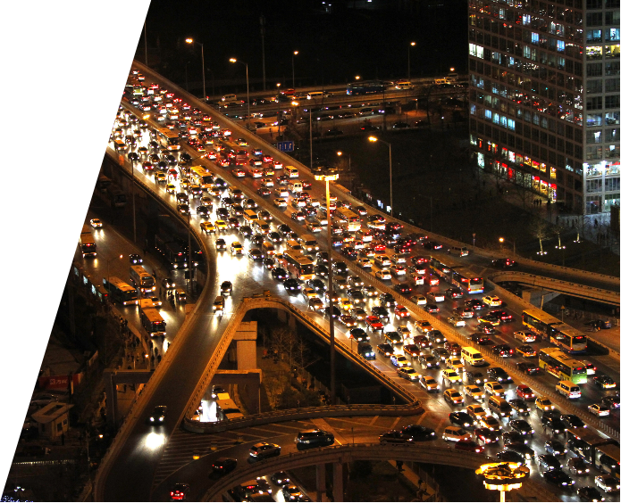
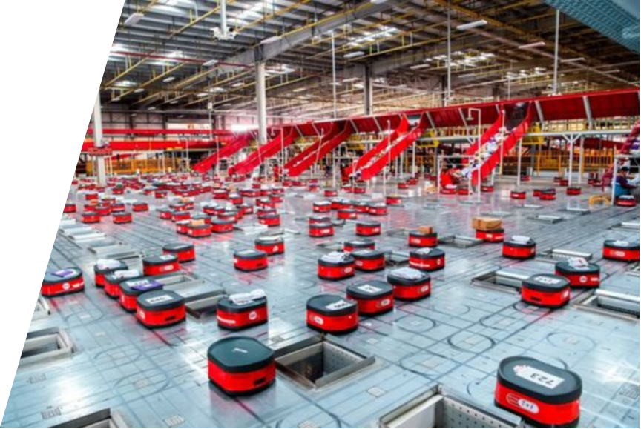
研究背景
Research Background
在现代城市交通、物流运输等行业发展过程中，从业人员面临着大量且目标多样的时空数据处理任务
在疫情防控、警方办案等领域，从业人员需要高效处理人类轨迹追踪等任务
广大用户利用非专业的自然语言快速获取时空数据信息

Slide 5

目标 Goal
核心问题：利用GPT解析用户语义，提取问题，制定计划，获得执行结果。
输入：用户的自然语言需求，时空轨迹数据（轨迹、流数据）
输出：处理后的轨迹数据、可视化的行程轨迹图、针对轨迹数据的文字分析等

Slide 6
研究意义
Research Prospects
学习、理解、运用Prompt Engineering
灵活处理时空轨迹数据
强化大模型对特别场景语义的理解
利用提示（Prompt）对大模型的输入输出进行约束，规范、强化其思维链，以期更好的解决任务效果；对大模型的性能、行为有更好的理解
利用GPT的能力对轨迹数据进行处理，结合Scikit Mobility等数据处理库的专业能力，将时空数据任务简单化、便利化
强化大模型解决特定语境下特定任务的能力，即使是指向不明确的自然语言，也能调用AI Agent获取较为不错的解决方案

Slide 7
研究阶段
Research Roadmap
Step 1
Step 2
Step 3
Step 4
调取外部轨迹处理API，利用Scikit Mobility等库完成轨迹数据处理任务，将库进行封装，便于ChatGPT调取
采用基于大语言模型的提示工程方法，利用LangChain Agent完成任务的自动选择、调用、执行
分析用户自然语言表达的需求，处理我们提出的不同等级的语义问题，完成难度等级高的语义分析
分析处理数据并返回结果，形成可视化的输出+文字描述，做成用户友好的应用

Slide 8
PART 2
相关工作
02
Related Work
PART

Slide 9
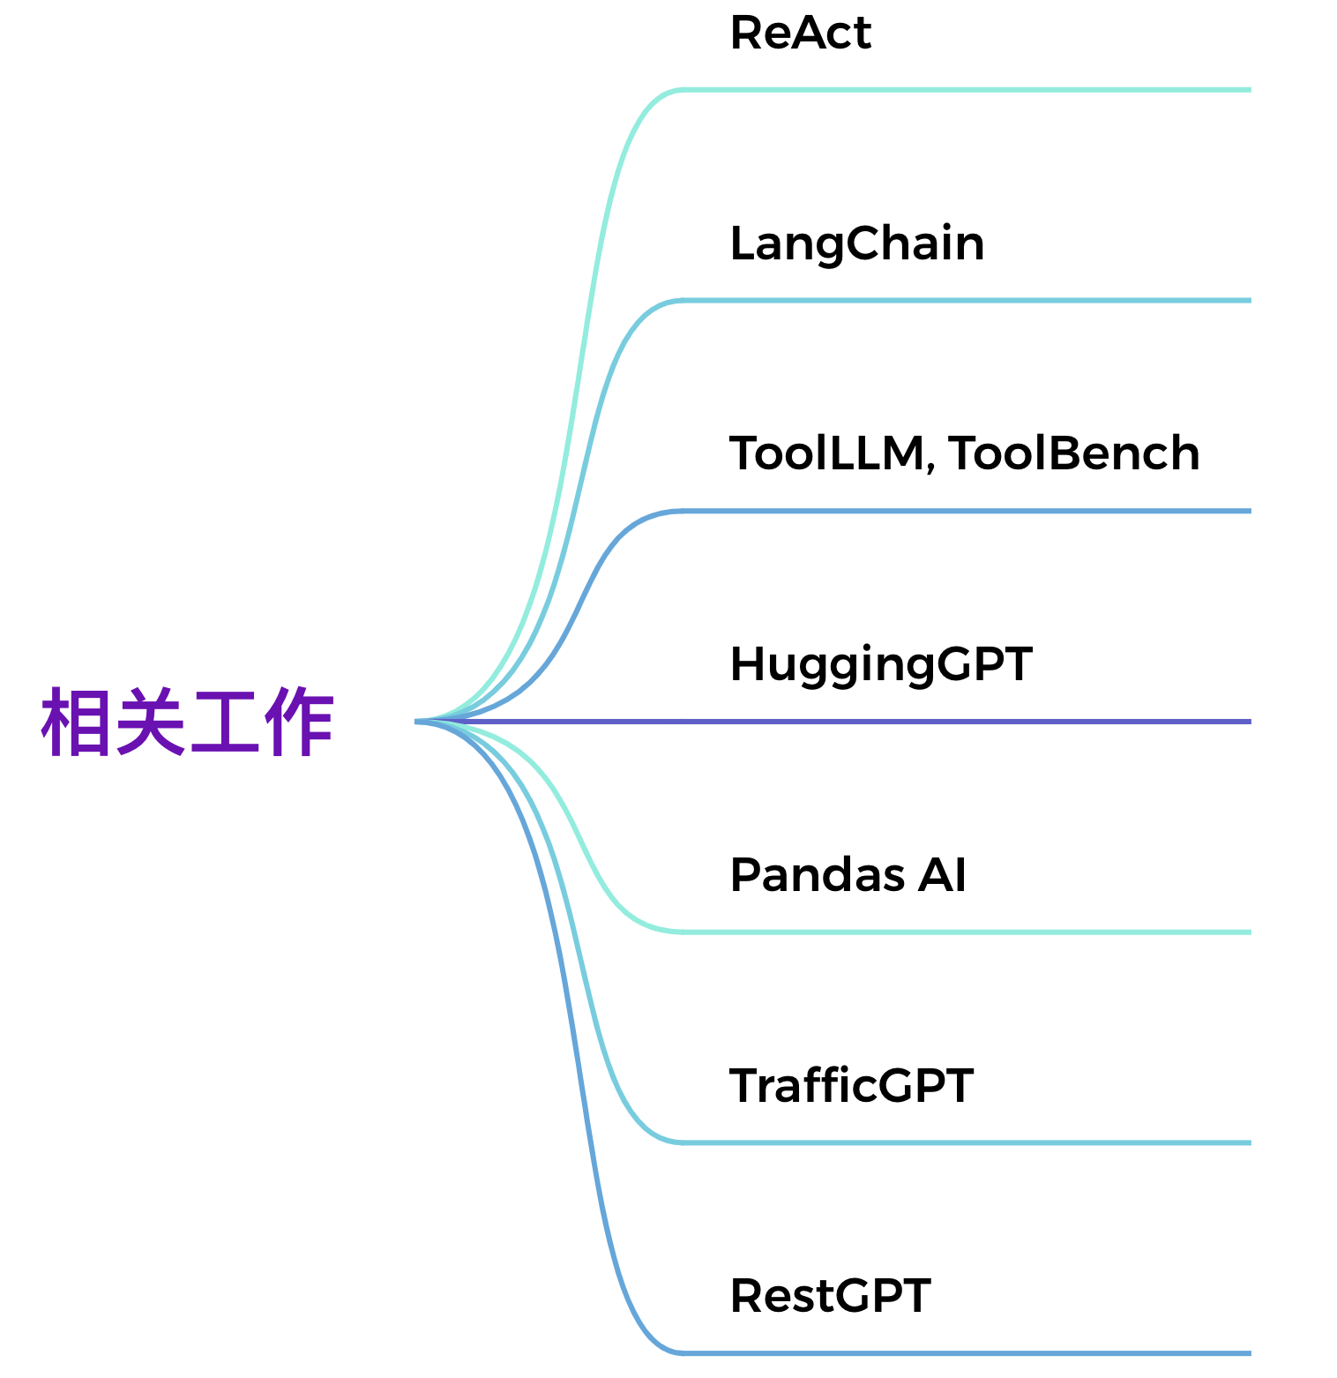

Slide 10

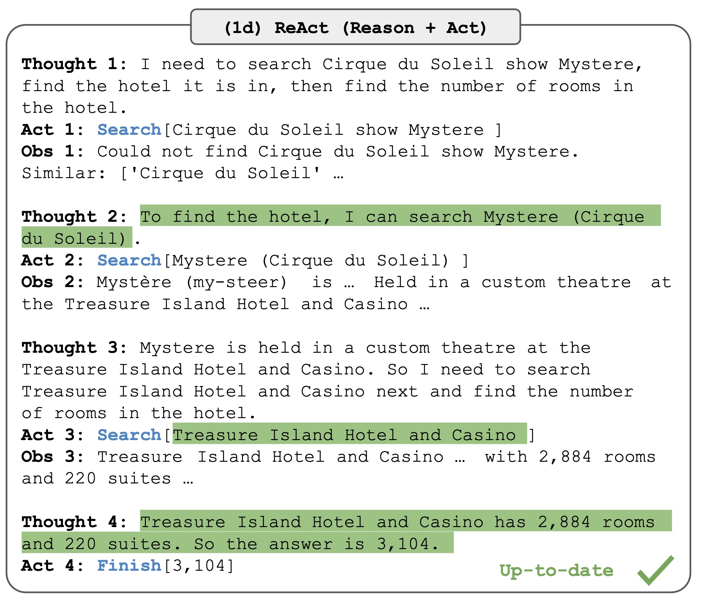
ReAct
ReAct是一种调用LLM的策略和方法，将其应用于各种语言和决策任务，可以提高大模型的可解释性和可信度。
使用语言生成模型（LLMs）交替生成推理过程和任务特定操作的应用，从而在二者之间实现更大的协同作用：推理过程帮助模型诱导、跟踪和更新操作计划，以及处理异常情况，而操作则使其能够与外部来源（如知识库或环境）交互并获取额外信息。

Slide 11

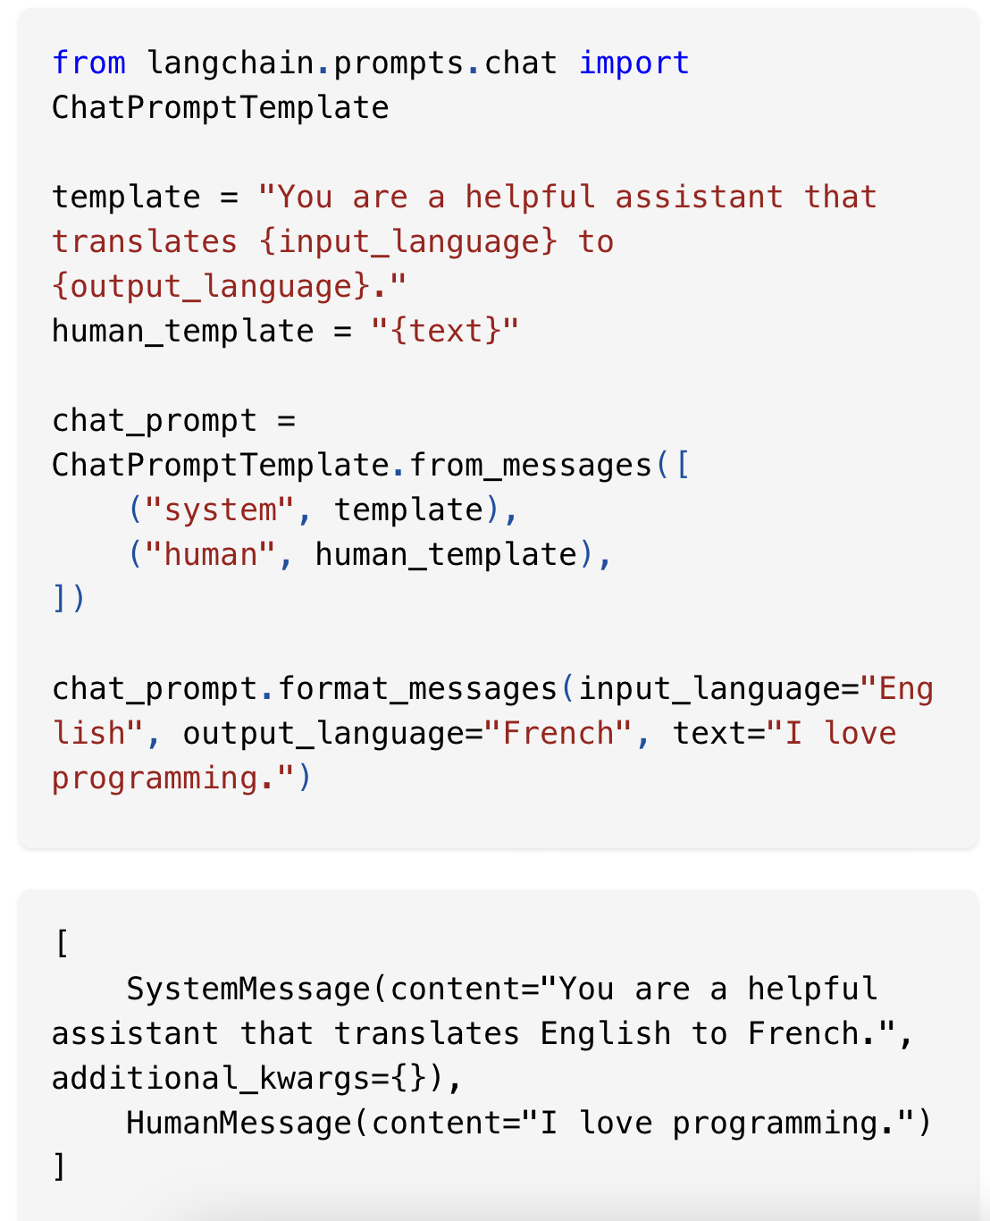
Langchain
LangChain是一个开发应用程序的框架，它基于语言模型。它的主要功能包括：
- 上下文感知：将语言模型与上下文数据源连接起来，例如提示指令、少量示例、内容等，以便在回答问题时能够基于提供的上下文进行推理和决策。
- 推理能力：依赖语言模型进行推理，根据提供的上下文决定如何回答问题或采取行动。
LangChain提供了多个模块，包括模型I/O、检索、链式组装、代理、内存和回调。

Slide 12
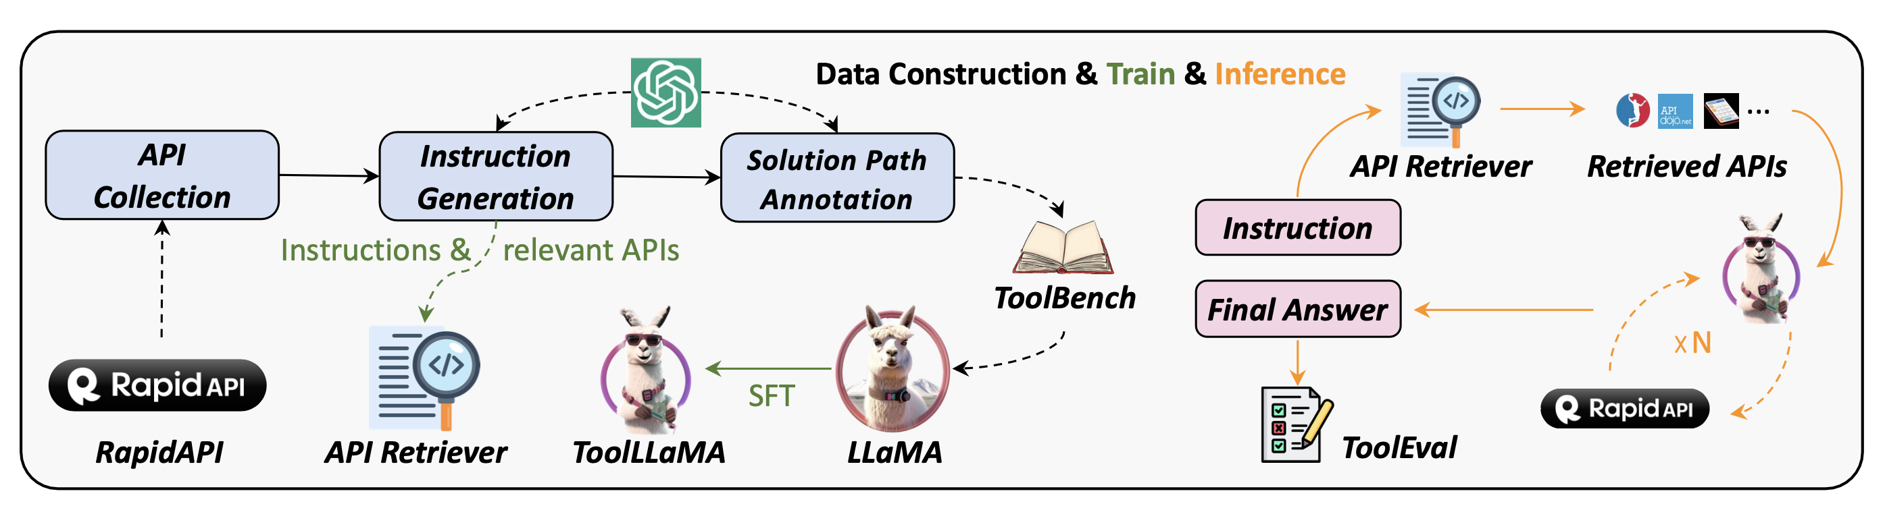
ToolLLM
ToolBench
ToolLLM 是一个框架，可以使大型语言模型（LLMs）掌握超过16,000个真实世界的API，从而增强它们的工具使用能力。ToolLLM对以前未见过的API表现出强大的泛化能力，只需要API文档即可有效地适应新的API。
ToolBench是一个高质量的指令调整数据集，用于工具使用，它是使用最新的ChatGPT自动构建的。它包含超过100,000个使用各种工具的指令，涵盖单工具和多工具场景。

Slide 13

Function
Calling
from
GPT
最新的模型（gpt-3.5-turbo-0613和gpt-4-0613）经过微调，可以智能地检测何时应调用外部函数，并生成符合函数签名的JSON作为响应。
Function Calling的基本步骤如下：
将用户的问题和相关可调用函数的参数传递给模型。
模型可以选择调用一个或多个函数，生成函数的入参字符串。
使用提供的参数调用相应函数。
将函数的响应附加为新消息，再次调用模型，让模型总结结果并将总结回馈给用户。

Slide 14
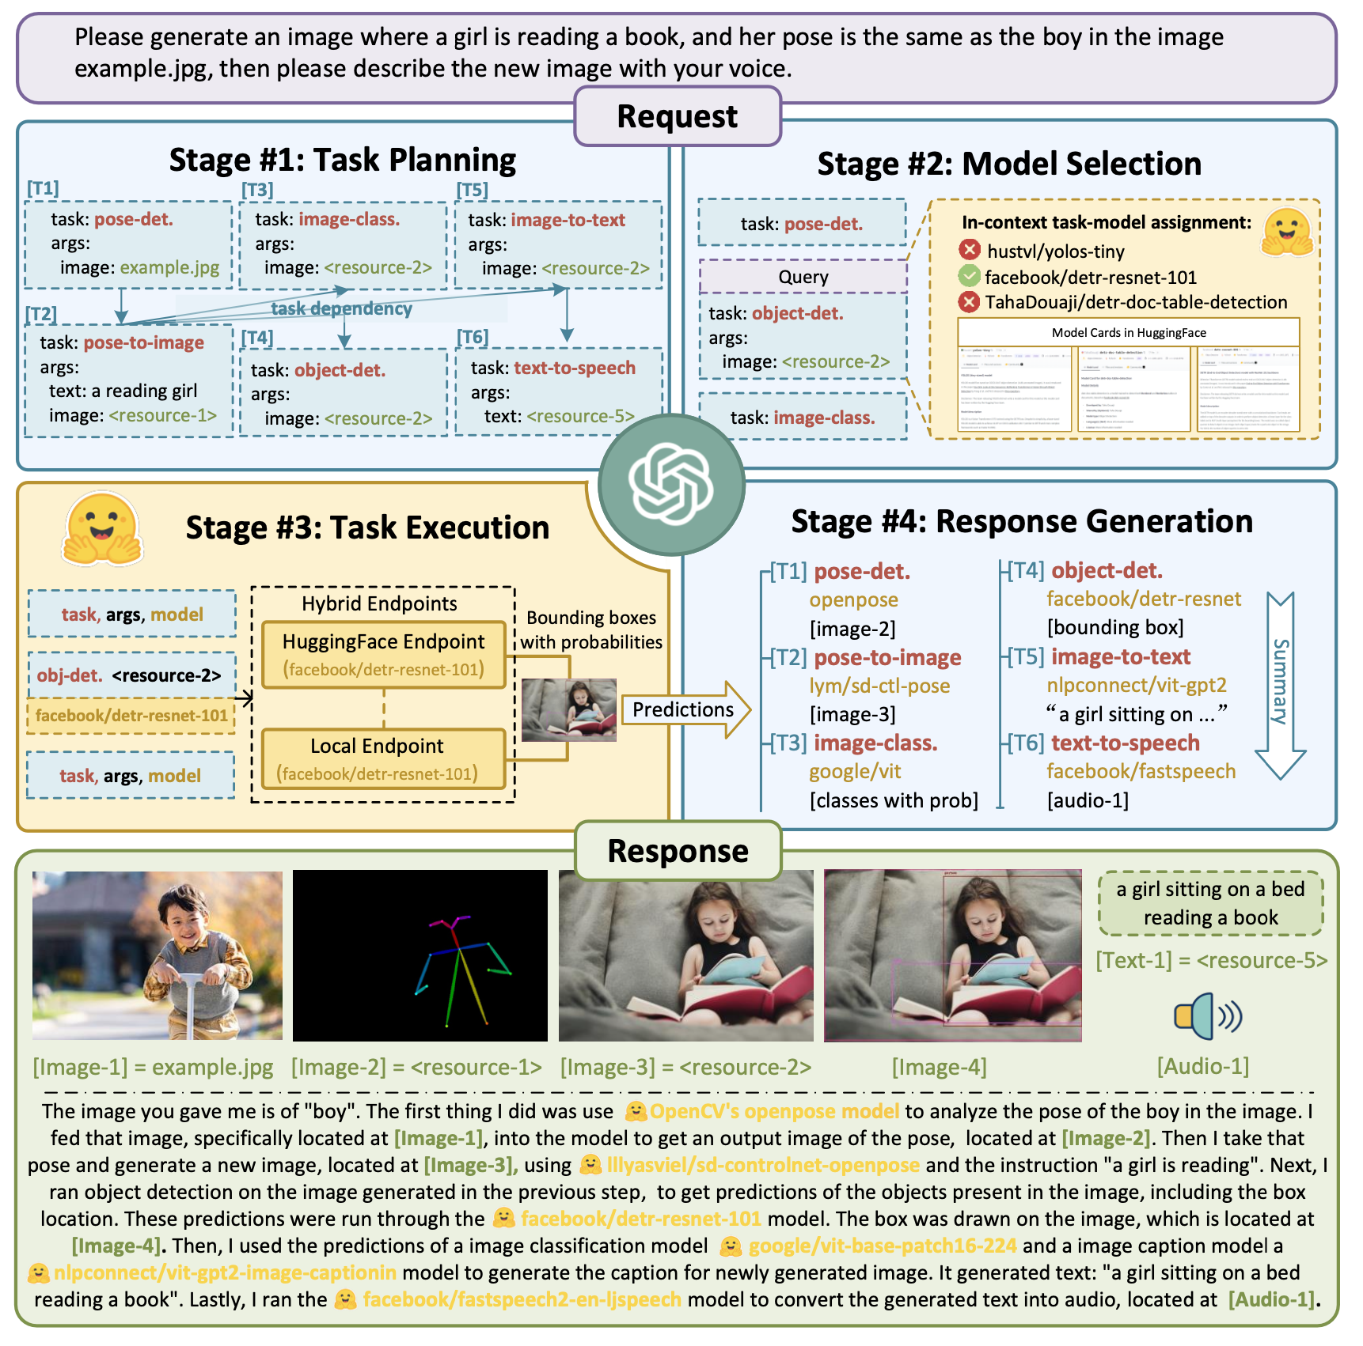
Hugging GPT
由于大模型(LLM)在语言理解、生成、交互和推理上展现出很强的能力，所以作者认为LLM可以充当一个控制器的作用来管理现有的AI模型以解决复杂的AI任务，并且语言可以成为一个通用的接口来启动AI处理这些任务。基于这个想法，作者提出HuggingGPT，一个框架用于连接不同的AI模型来解决AI任务。
具体的步骤是：
1.任务规划 2.模型选择
3.任务执行 4.回答生成

Slide 15
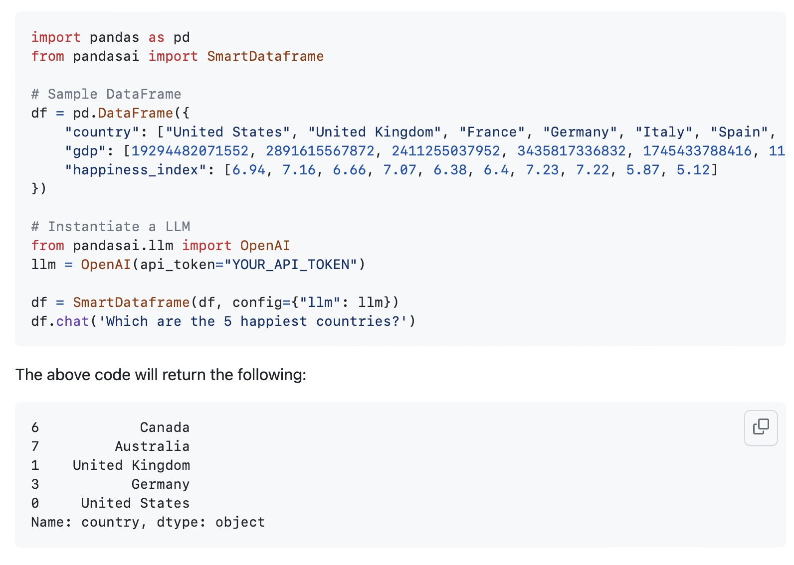
Pandas AI
PandasAI是一个Python库，为流行的数据分析和操作工具pandas添加了生成式人工智能功能。它设计用于与pandas一起使用，而不是取代它。
PandasAI使pandas具有对话能力，允许用自然语言向数据提出问题。还可以要求PandasAI绘制图表、清理数据、填充缺失值和生成特征。

Slide 16
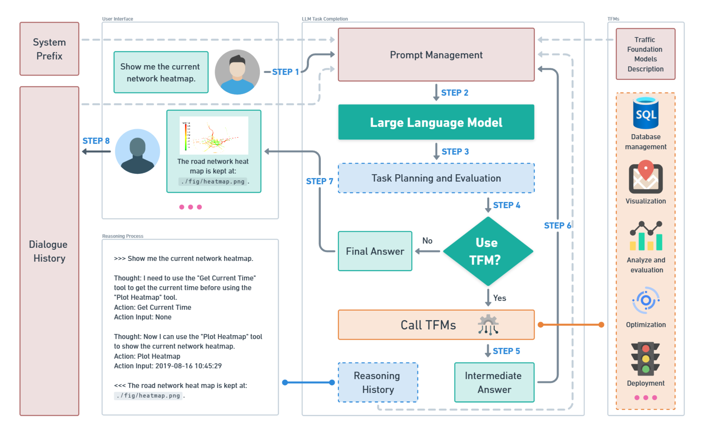
TrafficGPT
TrafficGPT通过定义一系列提示来帮助ChatGPT注入与交通数据和交通系统交互的能力，并确保其可靠性，从而弥合了大型语言模型（LLMs）和交通基础模型（TFMs）之间的关键差距。
这种融合使ChatGPT能够熟练地查看、分析和处理交通数据，最终为城市交通系统管理提供有价值的决策支持。

Slide 17
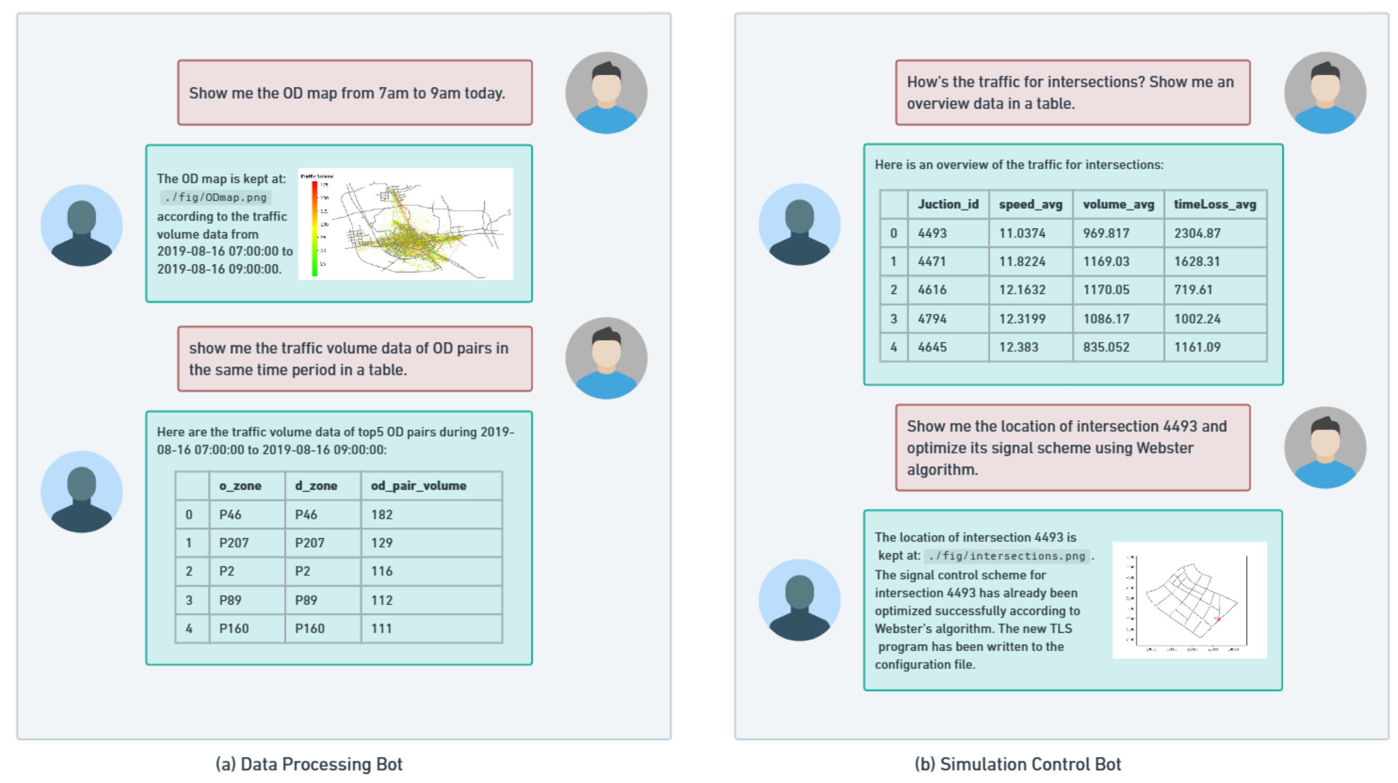
TrafficGPT

Slide 18
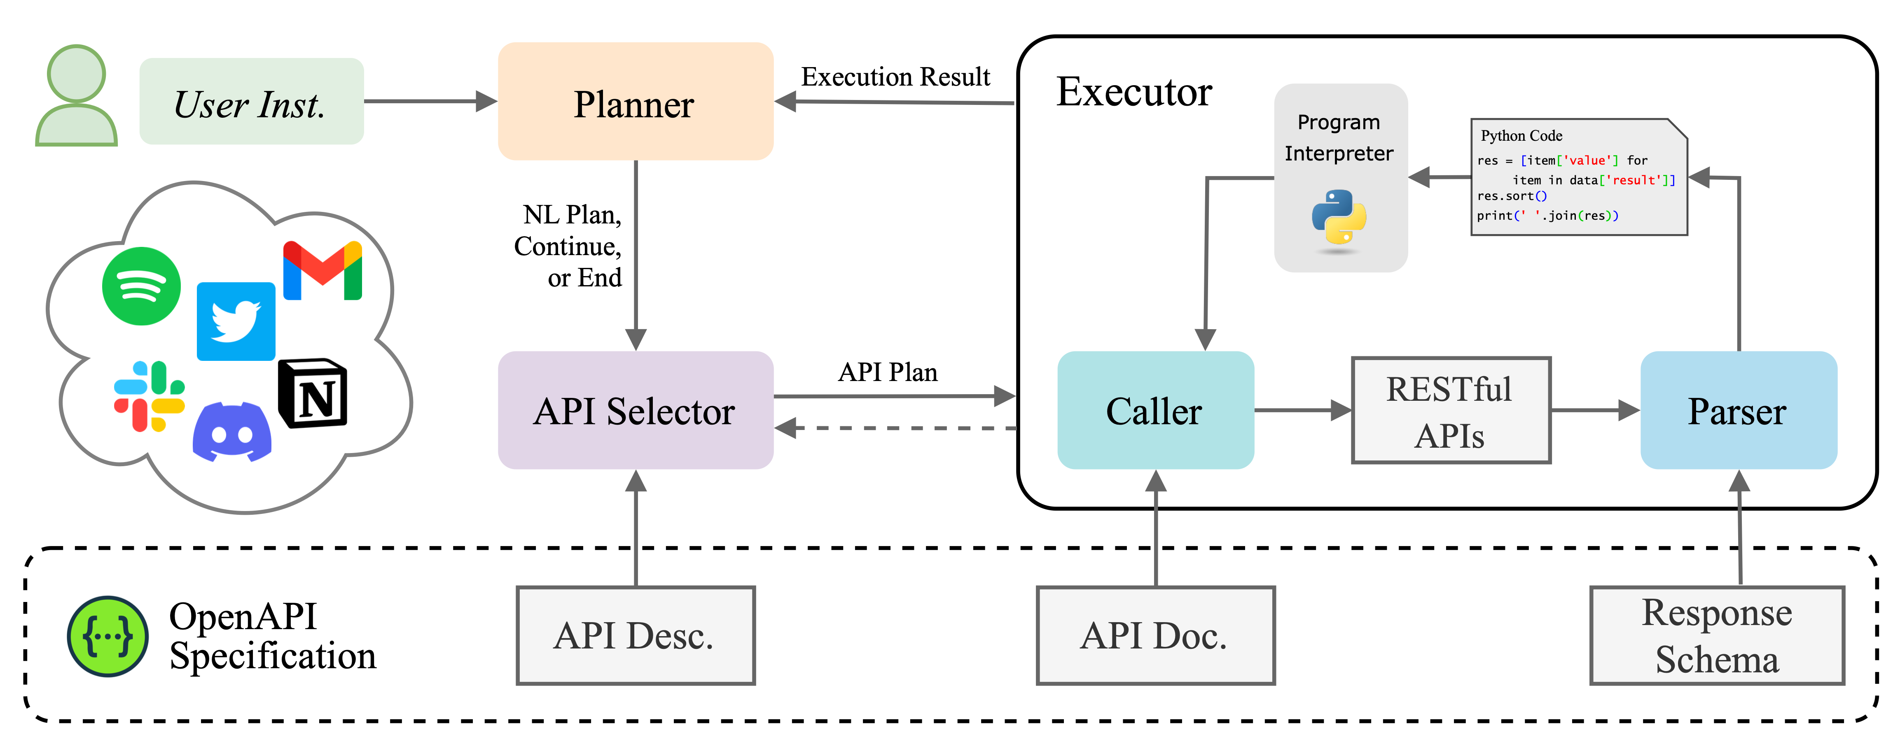
RestGPT
将当前的大型语言模型（LLMs）与实际应用程序通过RESTful API连接。
具有一个粗到细粒度的在线规划机制，以实现更灵活的规划和API选择。
一个专门的API执行器，用于制定参数和解析API响应。

Slide 19
PART 3
项目进度
03
Project Progress
PART

Slide 20

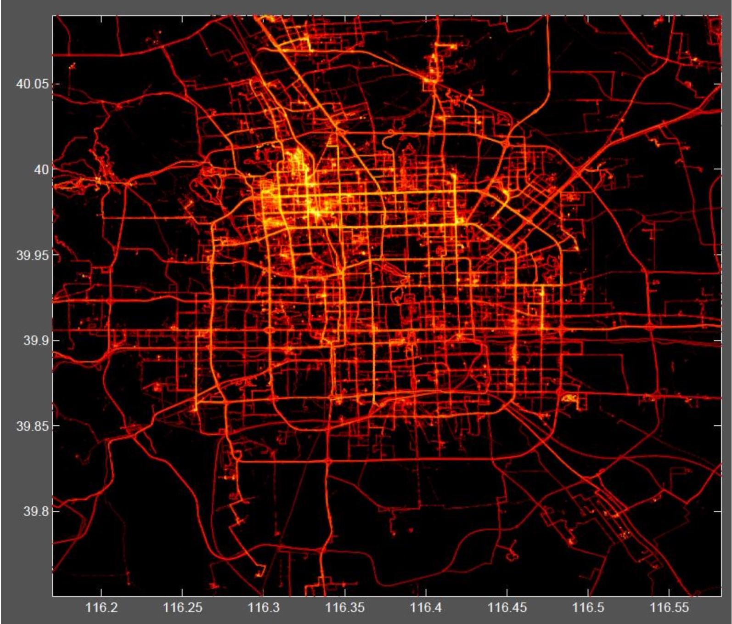
数据集--Geolife
GeoLife数据集是一个广泛用于地理信息系统（GIS）和轨迹数据研究的开放数据集，它由Microsoft Research Asia创建。该数据集包含了一组用户的GPS轨迹数据，这些用户在北京市及周边地区进行了长达5年（2007-2012）的轨迹记录。GeoLife数据集可用于研究轨迹分析、位置推荐、移动应用程序和地理信息系统等领域的问题。
数据格式：GeoLife数据集以文本格式提供，主要包括经度、纬度、时间戳和一些额外的信息，如速度和方向。
数据采样频率：数据集中的GPS轨迹点通常以5秒的间隔记录，但也包括了不同的采样频率。

Slide 21
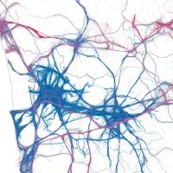
Scikit-Mobility
以合适数据结构来表达轨迹数据和流量数据 (TrajDataFrame, FlowDataFrame)
提取轨迹数据中的个体与集体特征 (displacement, feature distance)
评估隐私风险
用标准迁移模型生成流量数据 (gravity model, radiation model, etc.)
管理和预处理多种格式的数据 (filtering, compress)
用标准数学模型生成轨迹数据 (random walk models, exploration and preferential return model)

Slide 22
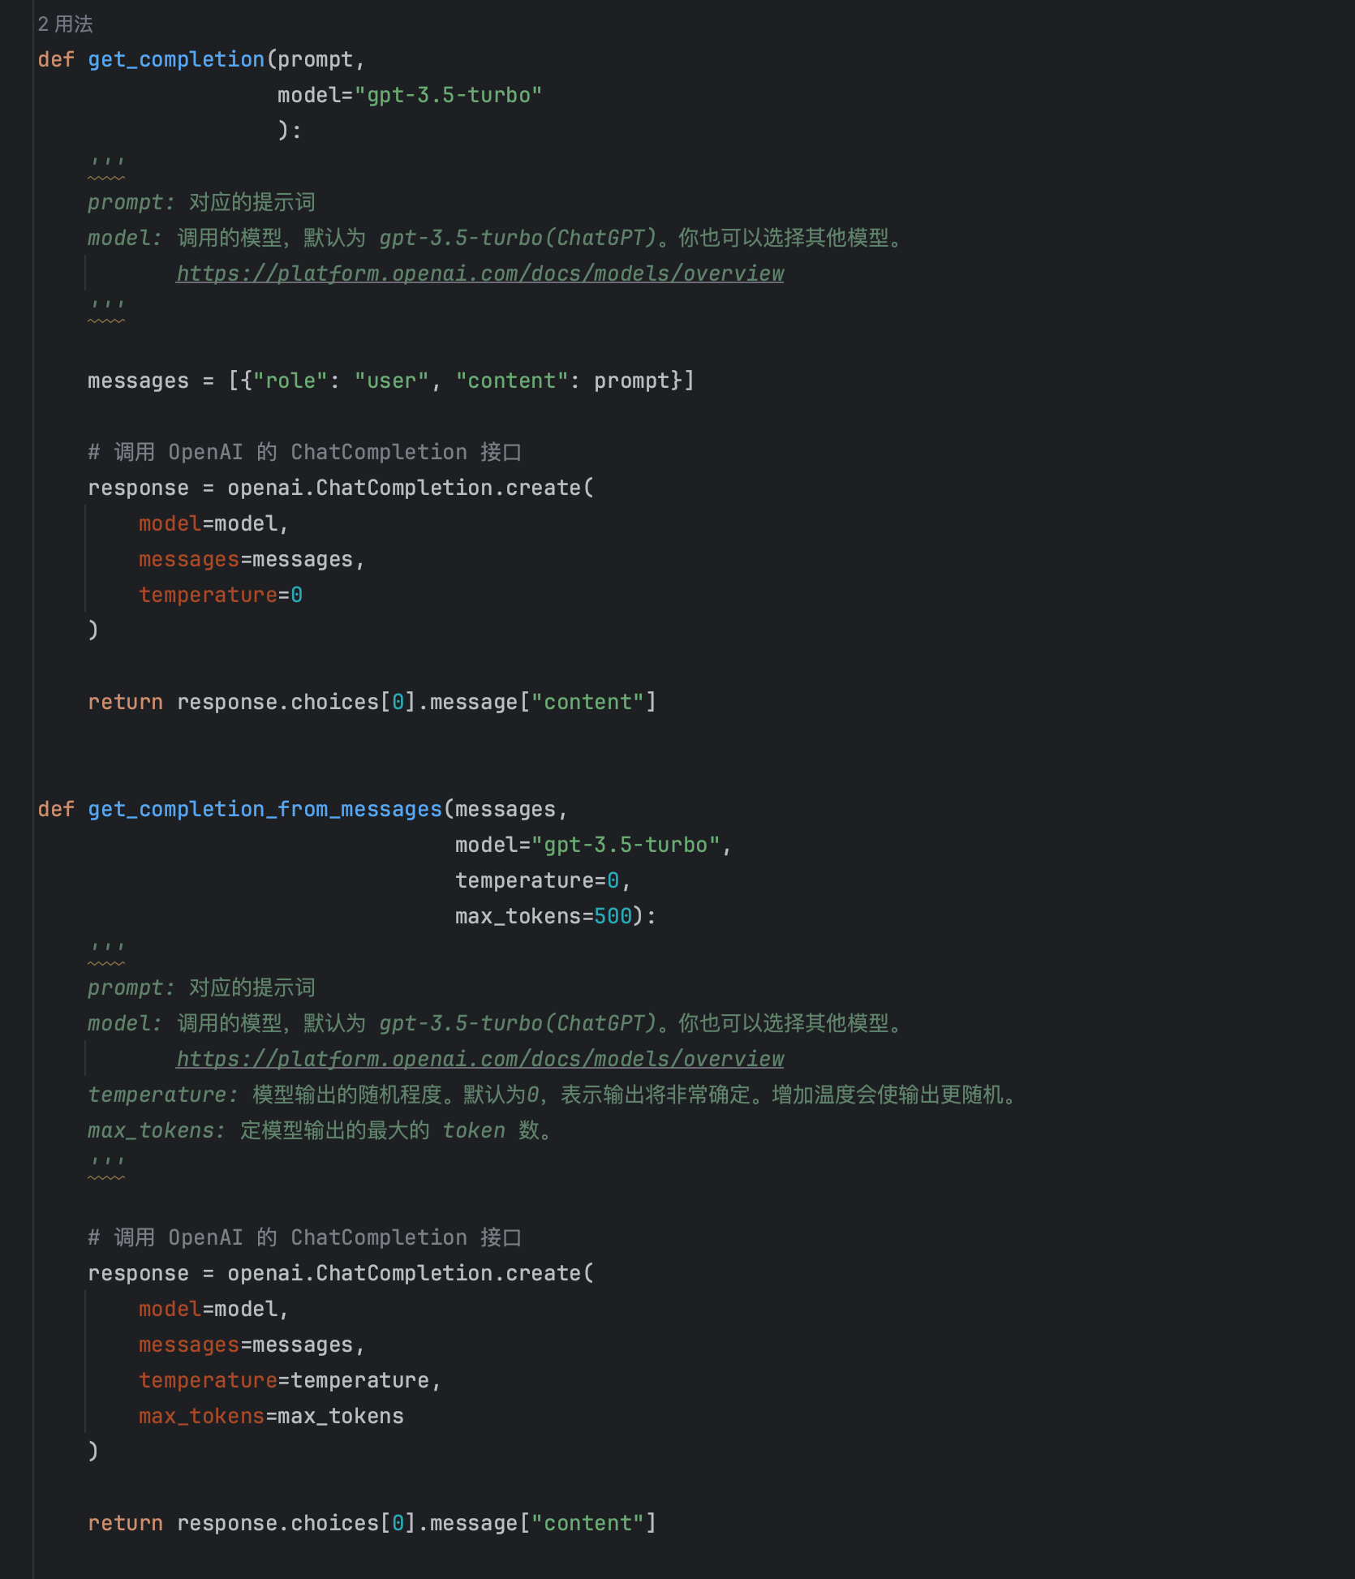
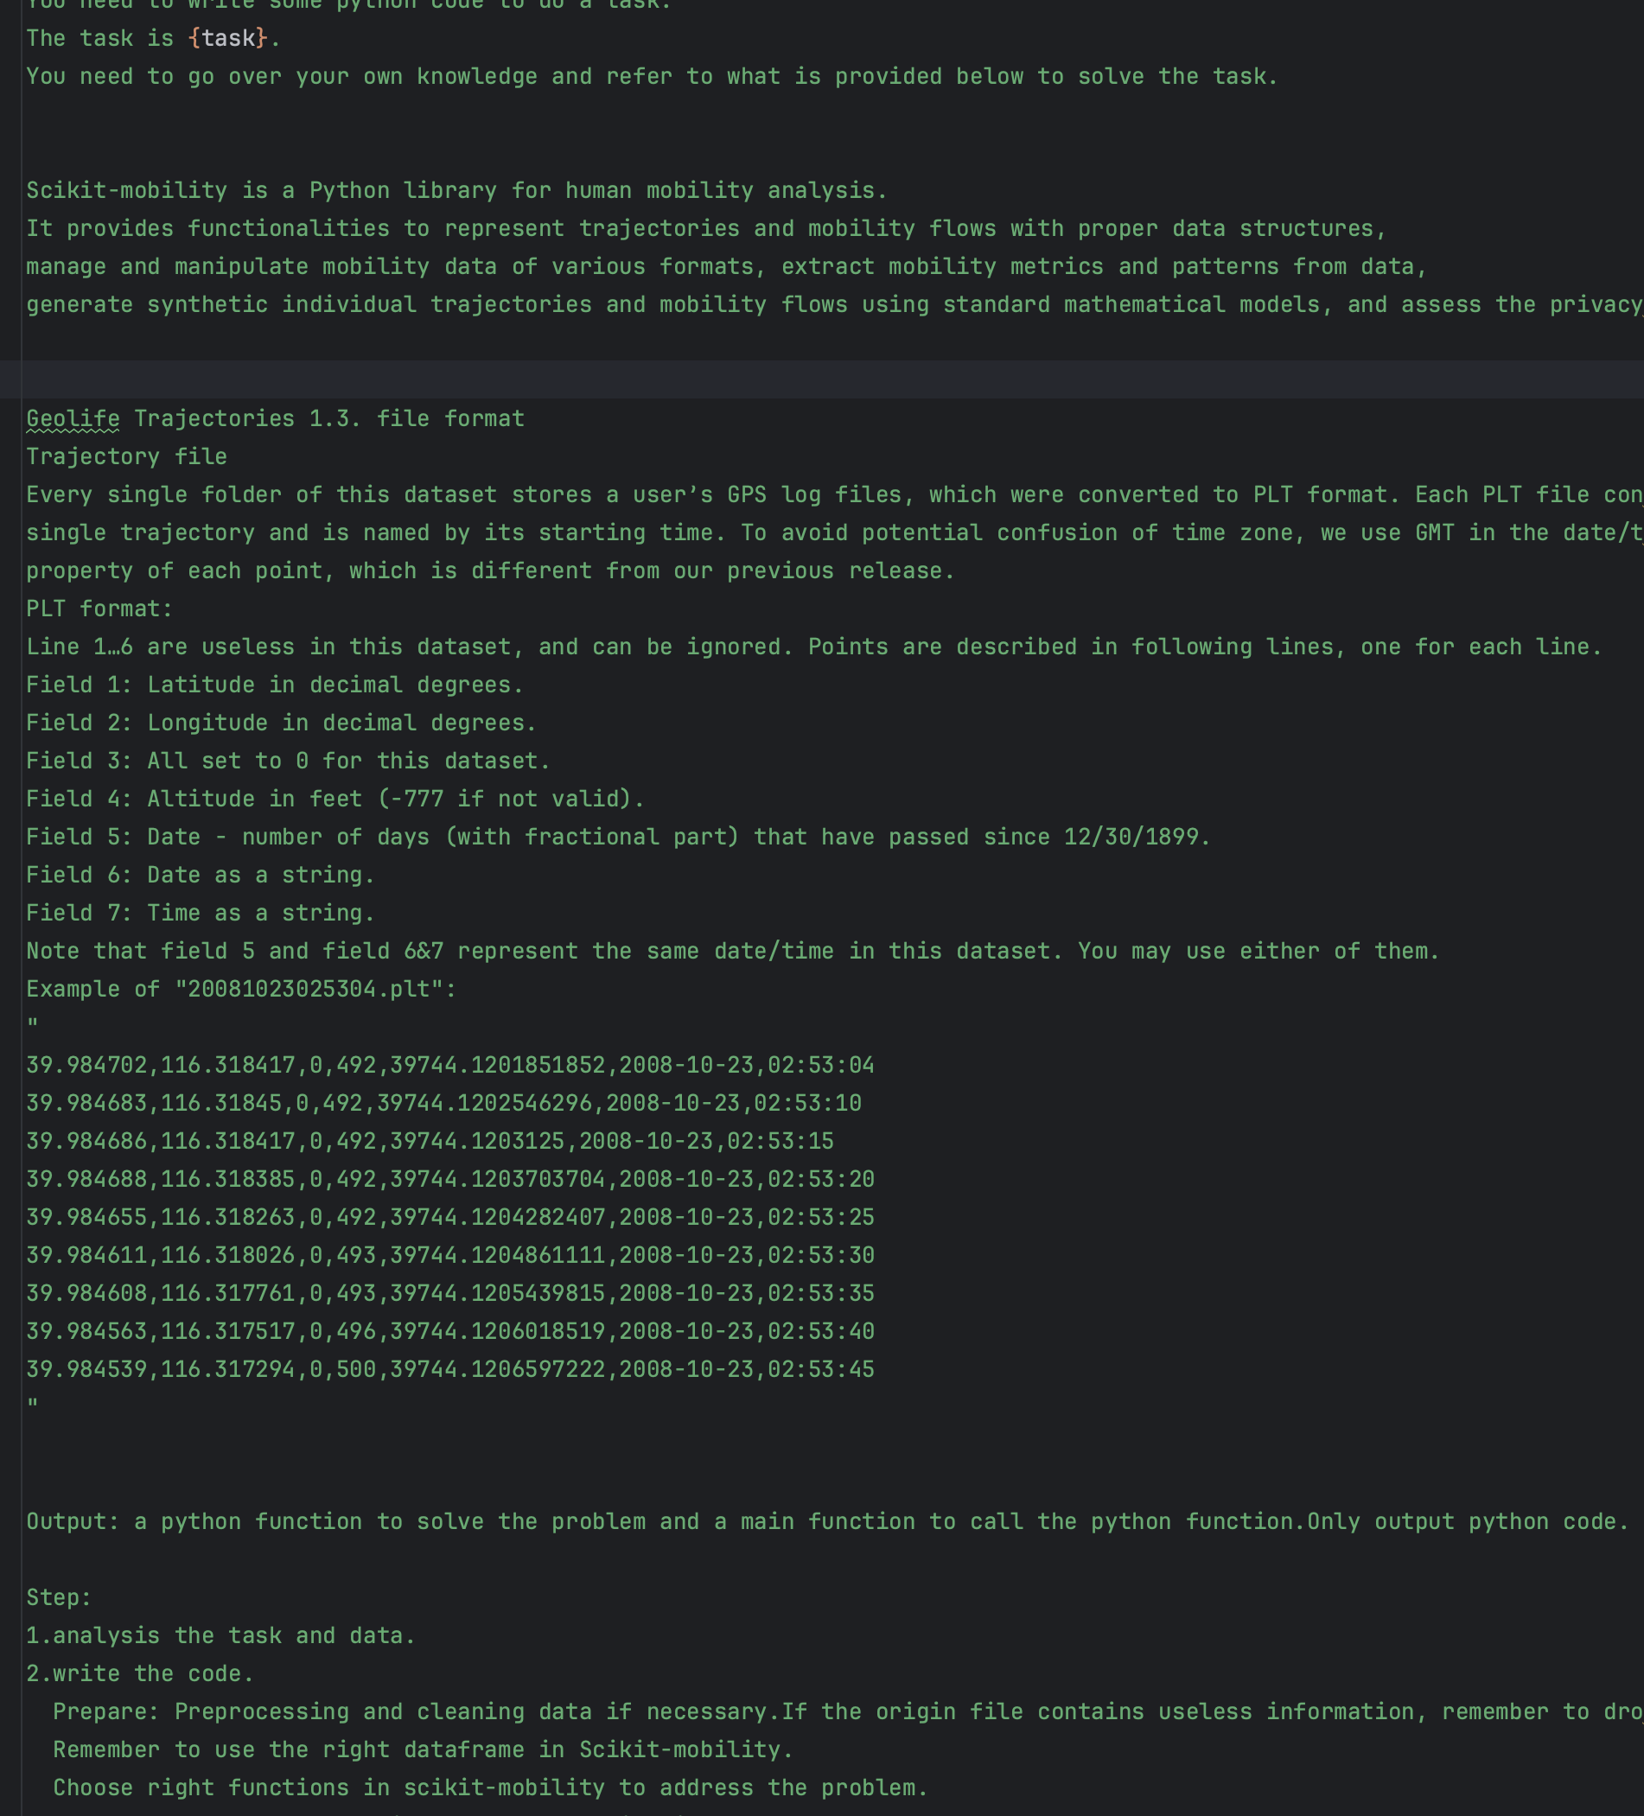
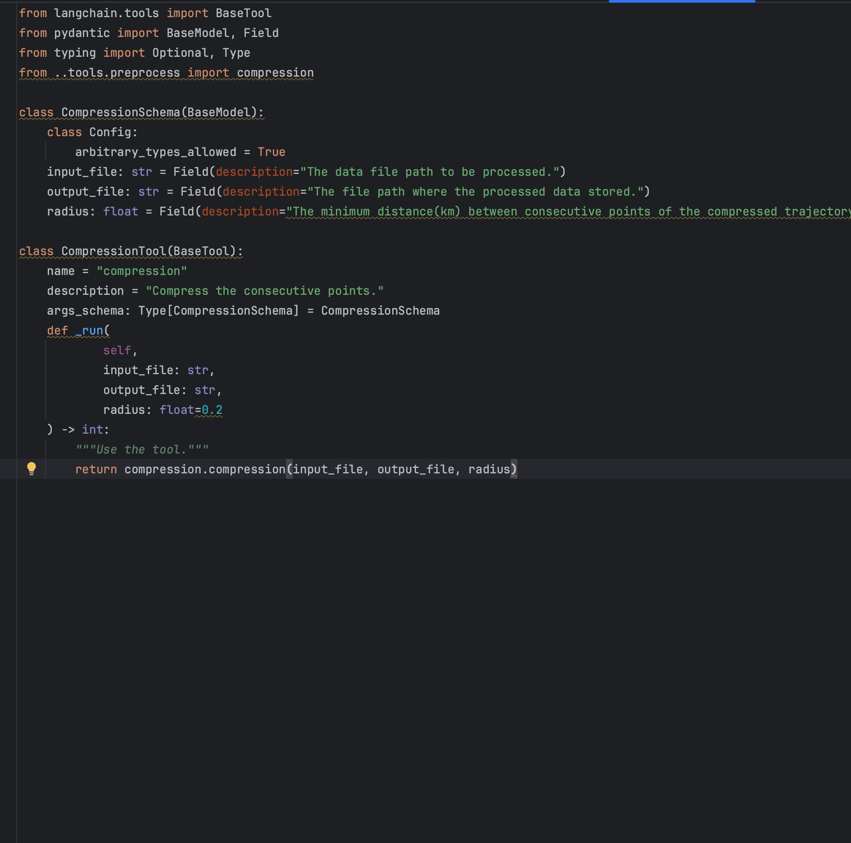
前期探究
Prompt & Agent
Function Call
纯Prompt
Agent+Tools

Slide 23
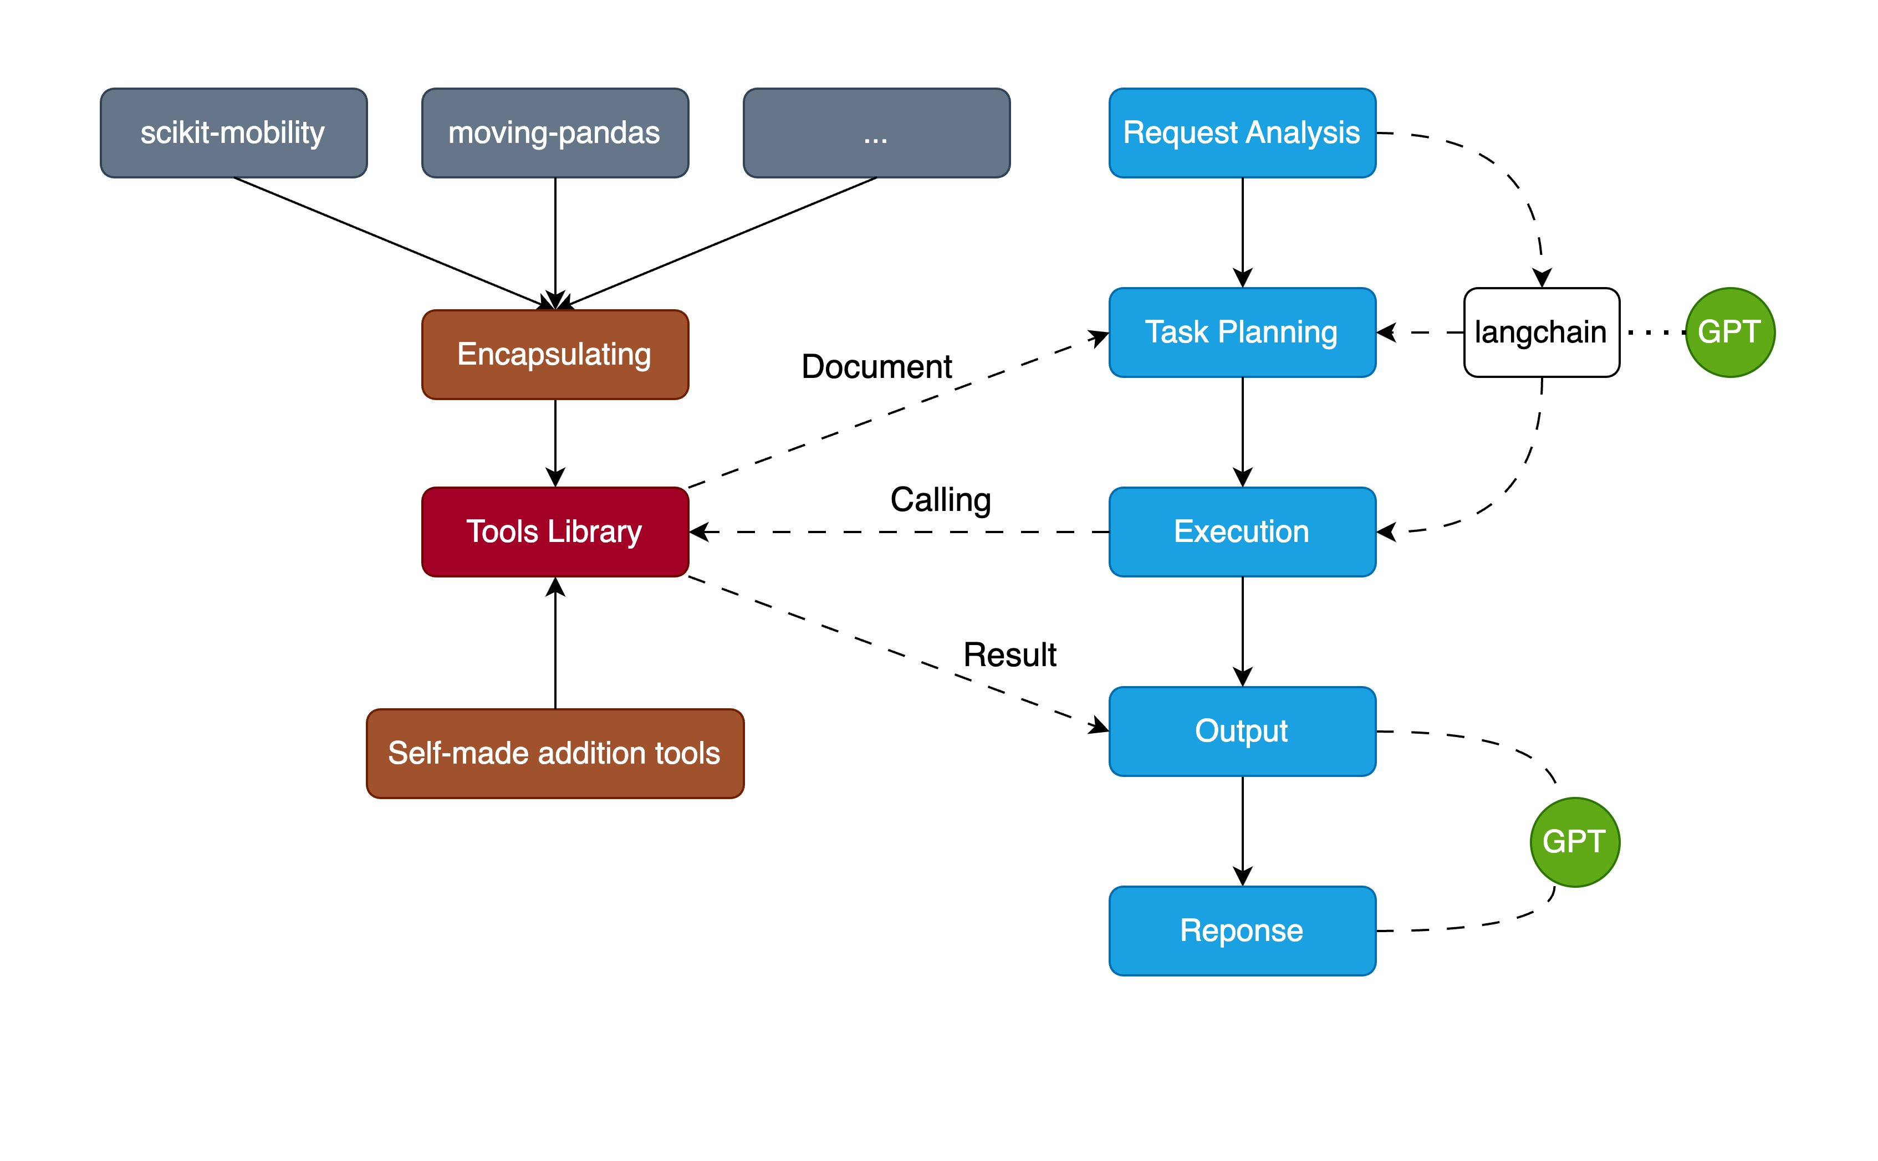
模型结构
Initial Model Structure

Slide 24
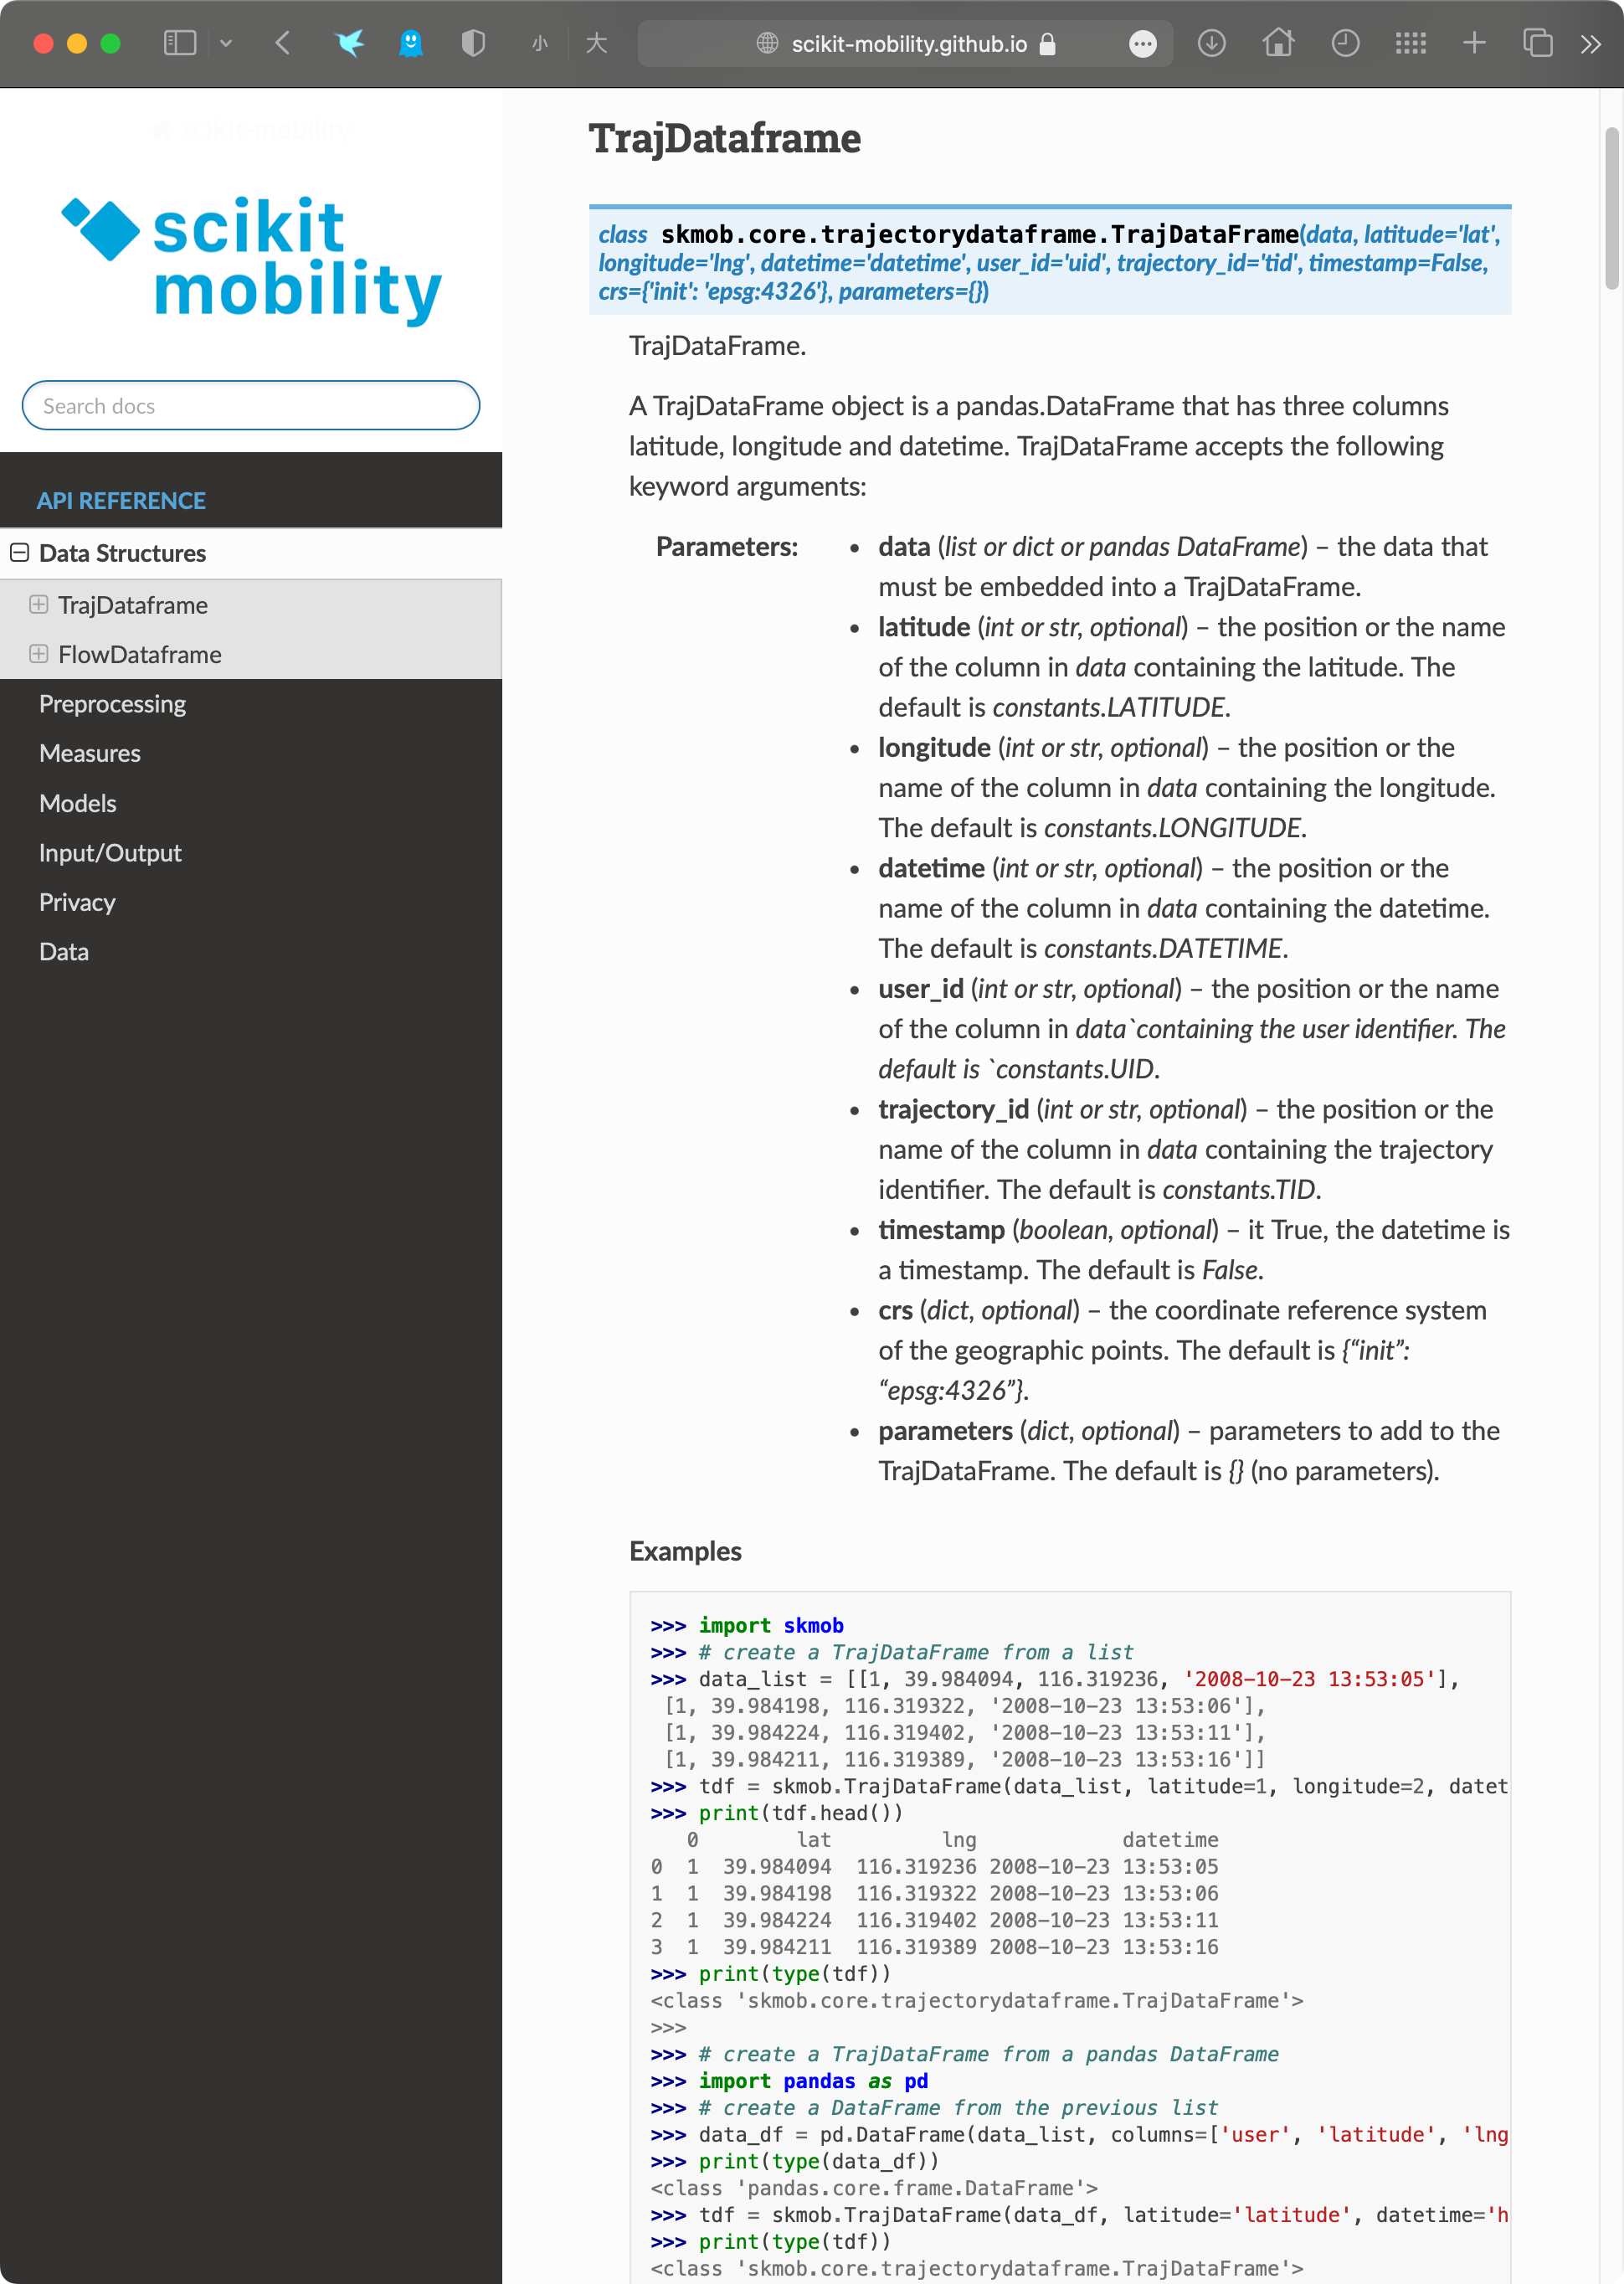
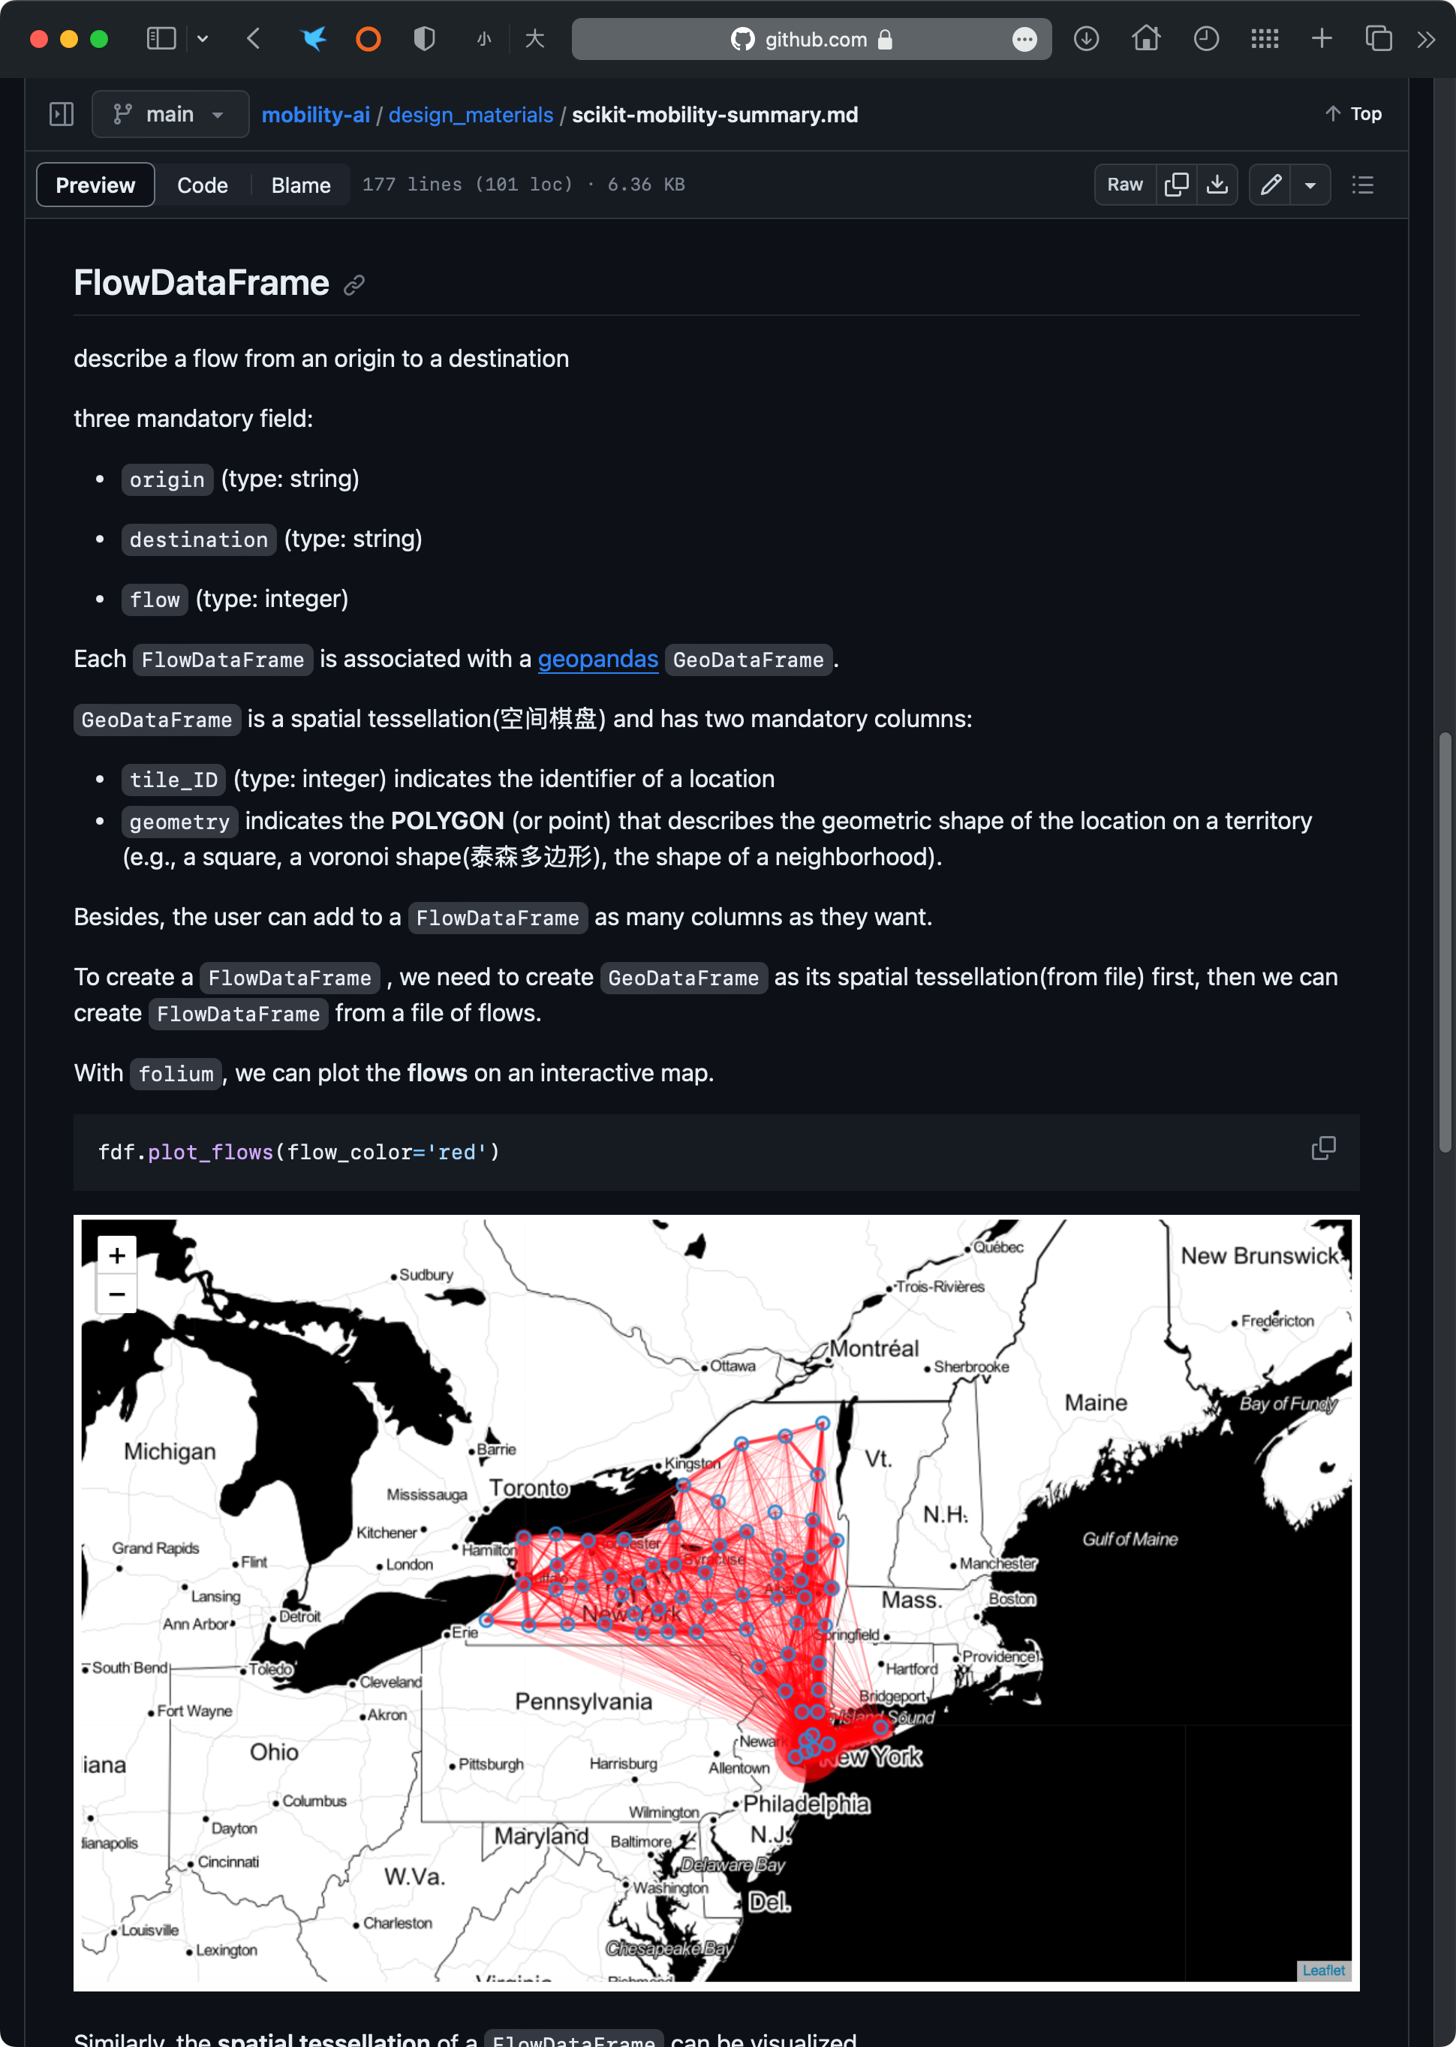
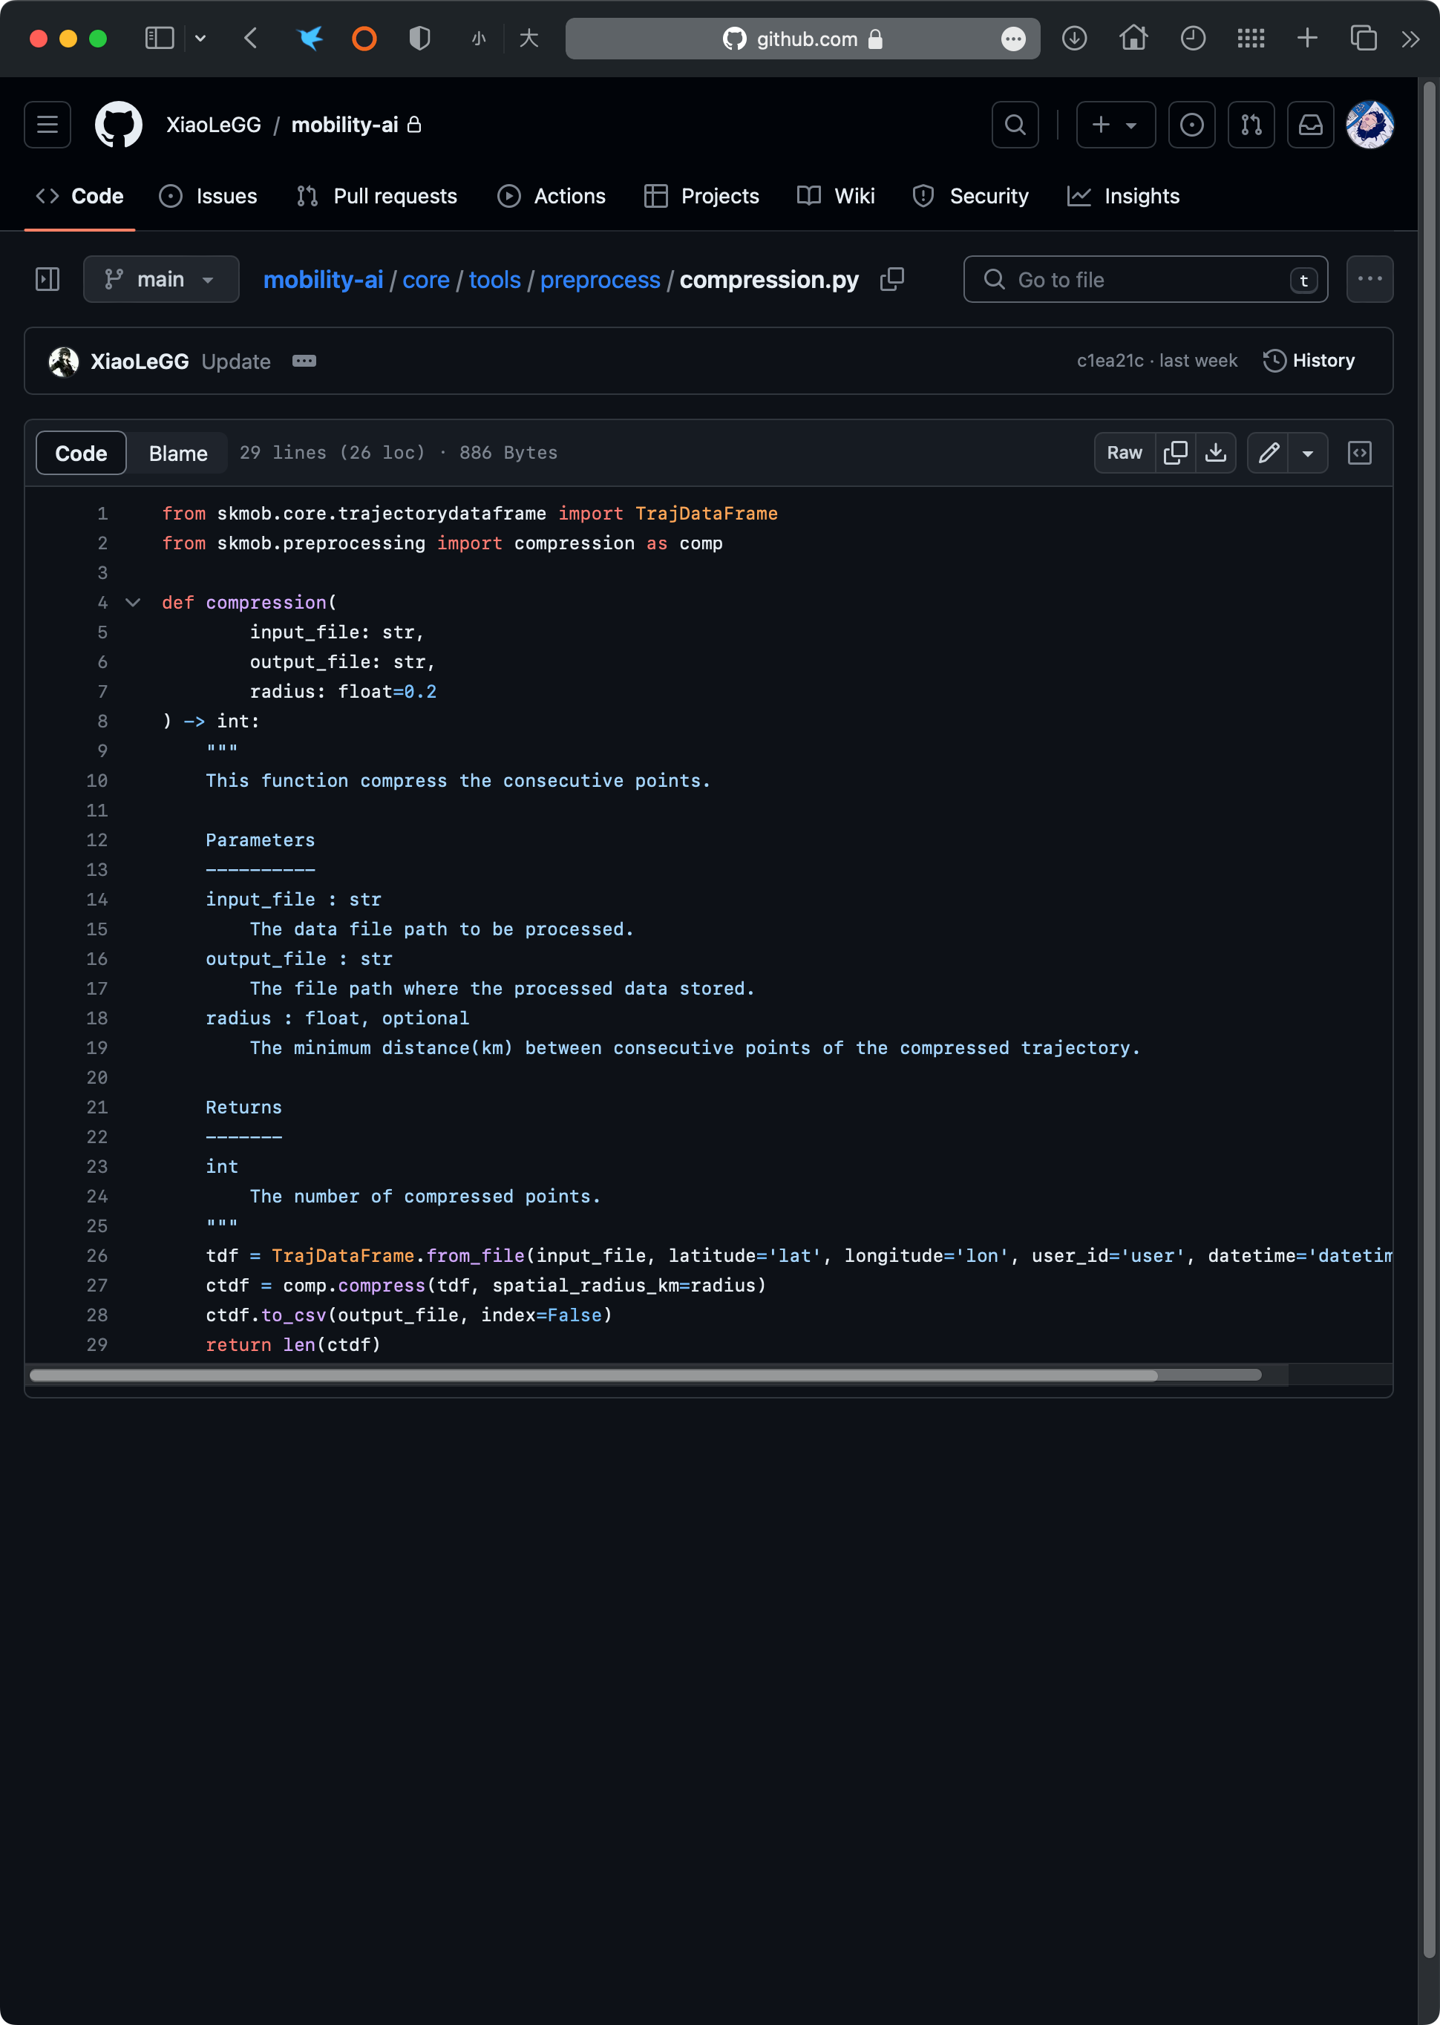
Scikit-Mobility功能封装

Slide 25
Mobility Bench
“根据提供的轨迹数据完成进行轨迹压缩，并返回压缩后的轨迹点个数，绘制轨迹图”
“根据提供的轨迹数据完成停留点检测任务”
第一类问题
第二类问题
“对用户轨迹进行时间段的筛选和分析，以探索不同时间段的移动模式”
“根据车流数据，选择车流较大，需要派遣交警维持秩序的位置。”
第四类问题
第三类问题

Slide 26
PART 4
未来进度安排
04
Future Agenda
PART

Slide 27
丰富、完善Mobility Bench的问题
完成整个Scikit-Mobility库的功能封装
考虑利用Vector Store等方式达成工具的高效Retrieval
强化GPT对任务的语义理解，使之可以完成更高阶的语义任务
设计用户交互界面
扩展轨迹分析功能，加入GeoPandas、MovingPandas等库的支持
............
未来规划

Slide 28
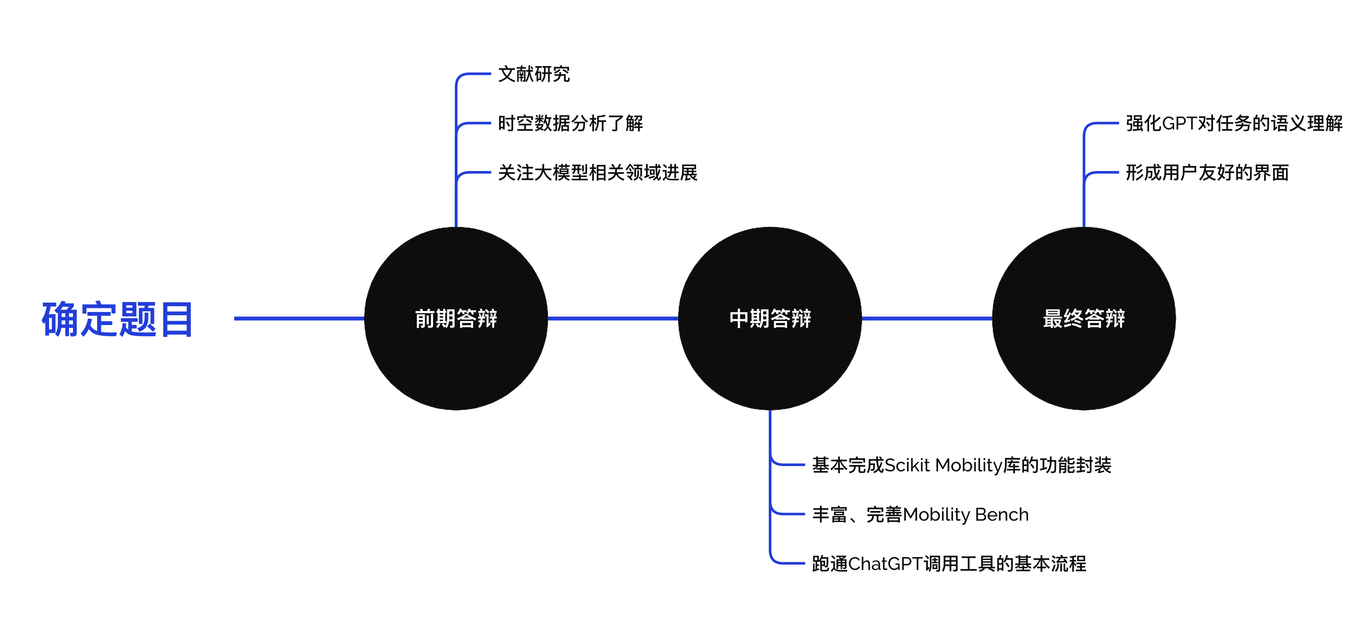
进度安排

Slide 29
参考资料和文献
LangChain https://python.langchain.com
ReAct https://arxiv.org/pdf/2210.03629.pdf
ToolLLM https://arxiv.org/pdf/2307.16789.pdf
Function Calling From GPT https://github.com/openai/openai-cookbook/blob/main/examples/How_to_call_functions_with_chat_models.ipynb
https://platform.openai.com/docs/guides/gpt/function-calling
Scikit Mobility https://scikit-mobility.github.io/scikit-mobility/index.html
HuggingGPT https://arxiv.org/pdf/2303.17580.pdf
RestGPT https://arxiv.org/pdf/2306.06624.pdf
Pandas AI https://github.com/gventuri/pandas-ai
TrafficGPT https://arxiv.org/pdf/2309.06719.pdf
GeoLife https://www.microsoft.com/en-us/research/publication/geolife-gps-trajectory-dataset-user-guide/

Slide 30
谢谢观看
THANK YOU

